Slide 1
Pasos para crear o recuperar el : FSA ID
Credencial para llenar FAFSA
(nombre de usuario y contraseña)
www.fsaid.ed.gov

Slide 2
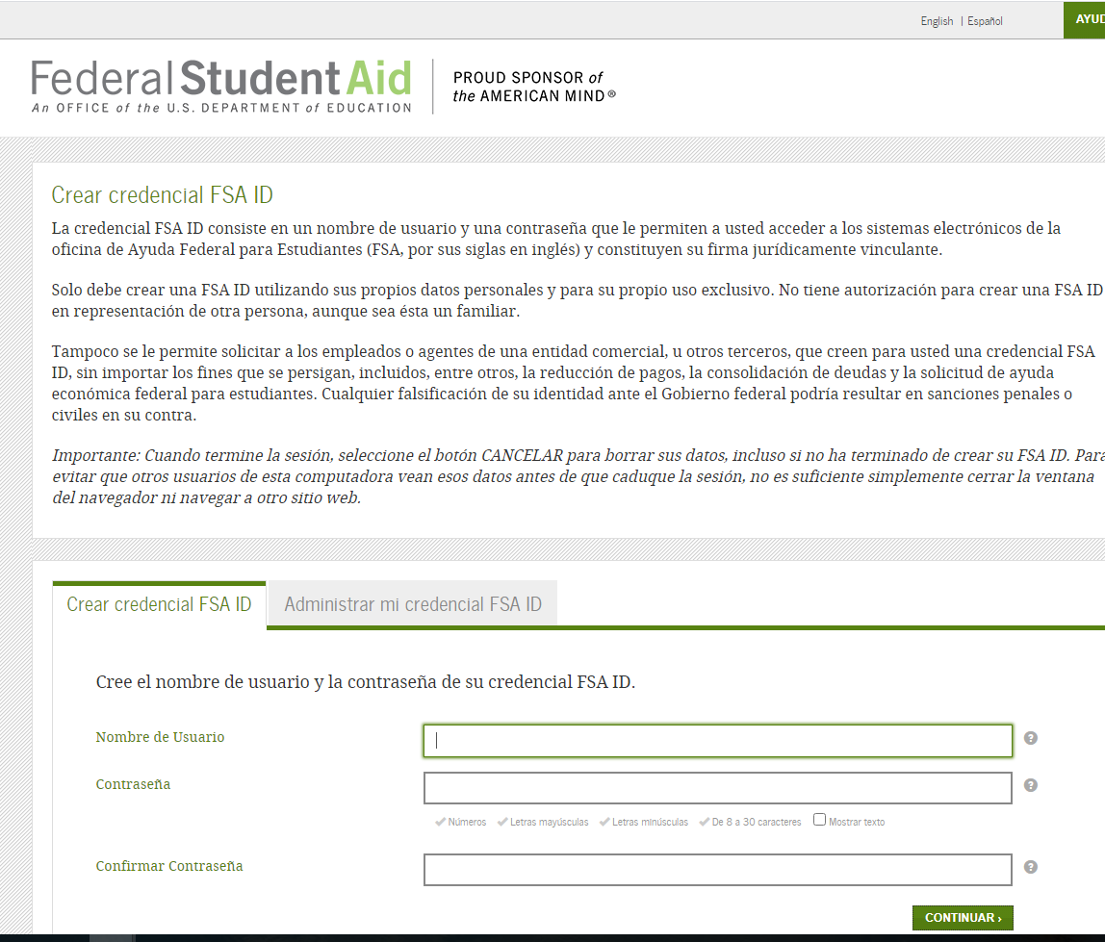
¿Cómo crear el FSA ID?
Selecciona el idioma
La contraseña debe contener: números, letras mayúsculas y minúsculas y caracteres especiales
2

Slide 3
3

Slide 4
4

Slide 5
5

Slide 6
6

Slide 7
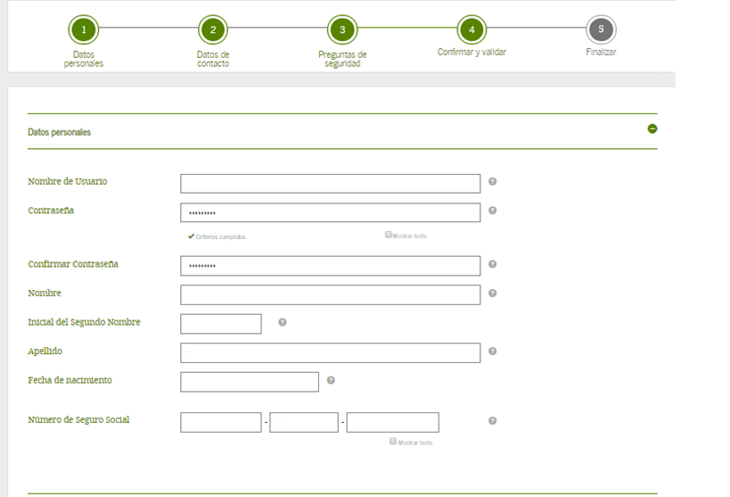
7

Slide 8
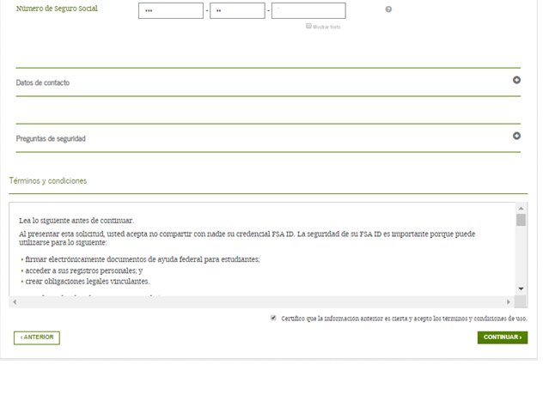
8

Slide 9
9

Slide 10
10

Slide 11
¿Cómo recuperar la contraseña del FSA ID?
11

Slide 12
12

Slide 13
PUEDE RECUPERAR LA CONTRASEÑA ENVIANDO UN CODIGO SEGURO A EL EMAIL:
13

Slide 14
Revise su email y busque el código seguro
14

Slide 15
Ingrese una nueva contraseña de 8 a 30 caracteres
15

Slide 16
16

Slide 17
TAMBIEN PUEDE RECUPERAR LA CONTRASEÑA CONTESTANDO LAS PREGUNTAS DE SEGURIDAD:
17

Slide 18
18

Slide 19
Ingrese una nueva contraseña de 8 a 30 caracteres
19

Slide 20
20

Slide 21
¿Cómo recuperar el usuario del FSA ID?
21

Slide 22
22

Slide 23
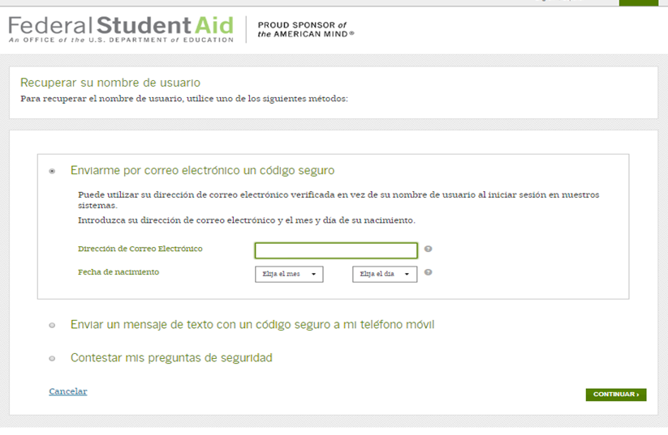
23

Slide 24
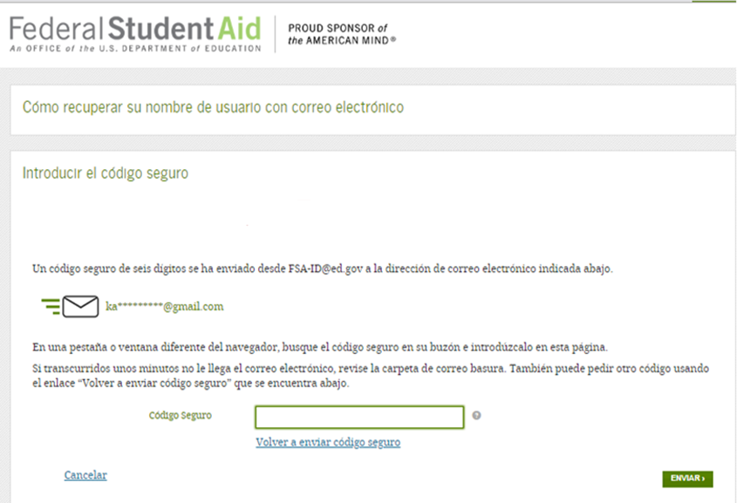
24

Slide 25
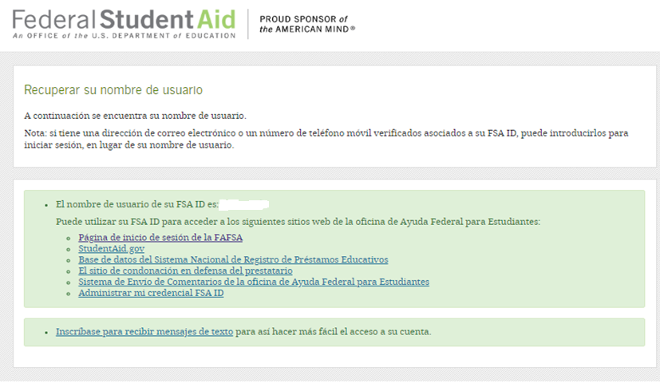
25

